Slide 1
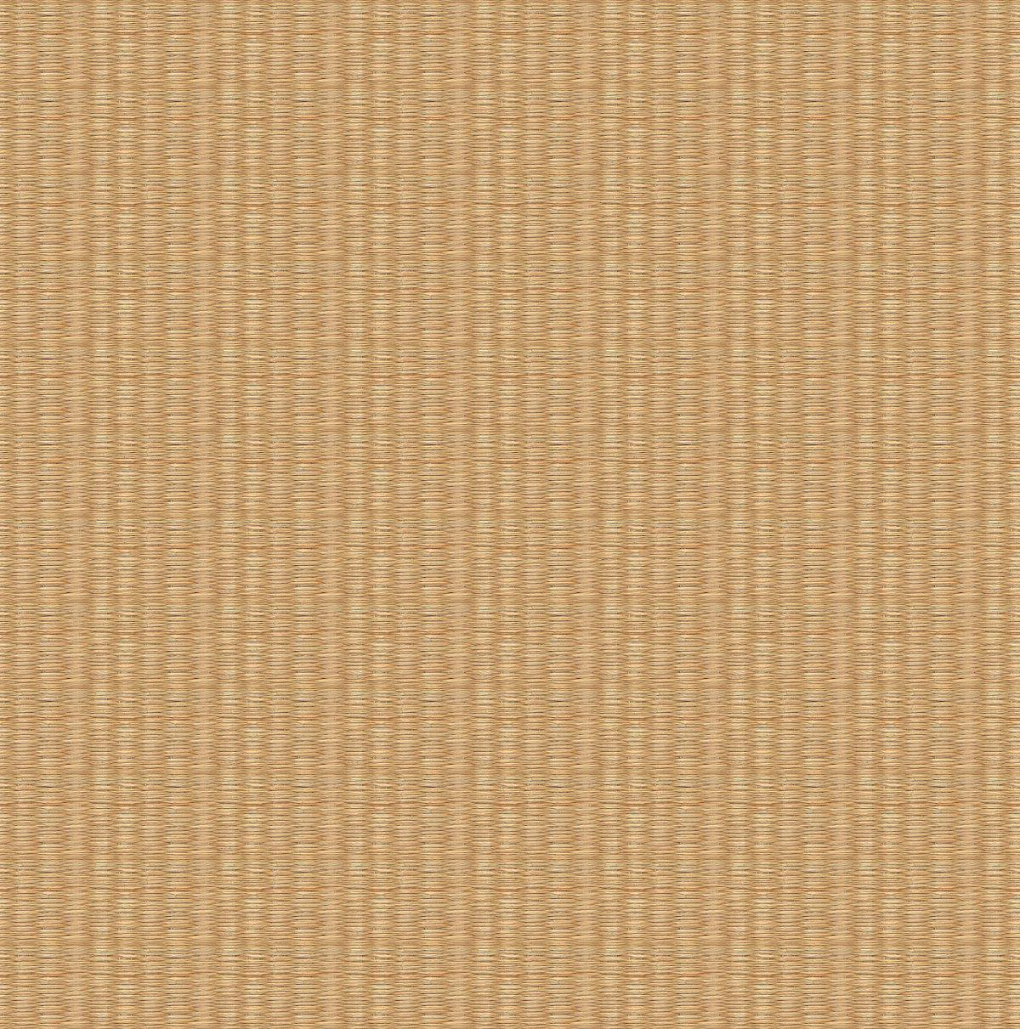

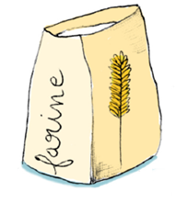

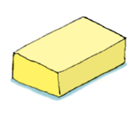



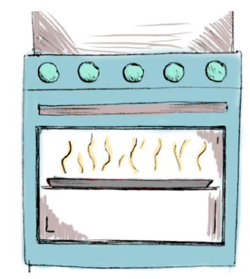
La recette du gâteau aux pommes de Tatie Rosette
Ce qu’il nous faut :
125 grammes de farine
125 grammes de sucre
125 grammes de beurre
3 pommes
3 œufs
un ½ sachet de levure
Le déroulement :
Faire fondre le beurre.
Mélanger le beurre et le sucre avec un fouet.
Ajouter les œufs et battre le mélange.
Incorporer doucement la farine et la levure tout en mélangeant.
Peler et couper les pommes en petits morceaux, les intégrer à la pâte.
Verser le tout dans un moule beurré.
Faire cuire à 180°C pendant 40 minutes.

